Slide 1
Revisão

Slide 2
Backend com Python
Responsável pela lógica da aplicação: regras de negócio, cálculos, validações e fluxo interno.
Gerencia dados e integrações: comunicação com bancos de dados (SQLite, Alchemy, PostgreSQL, MongoDB) e APIs externas.
Constrói APIs e serviços web: uso de frameworks como Flask, FastAPI e Django.
Garante segurança e autenticação: tokens, JWT, sessões, controle de acesso.
Processa tarefas complexas: filas, automações, scripts, análise de dados.

Slide 3
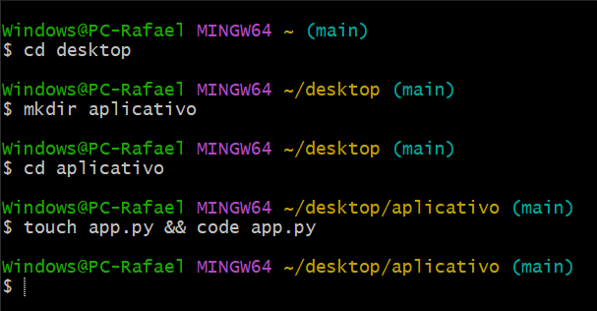
Criando um projeto simples
Abra o Git, vá ao desktop e crie a pasta aplicativo:
mkdir cria a pasta
cd acessa a pasta
touch cria o arquivo
code abre no VS Code

Slide 4
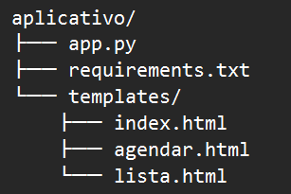
Estrutura do projeto
Vamos criar uma aplicação com Flask, para integrar HTML e Python.
Vamos importar, da biblioteca Flask, o render_templates, que busca, na pasta templates, as páginas específicas para cada função do aplicativo.
Devemos, portanto, garantir a instalação do Flask no requirements.txt

Slide 5
O papel do Flask
Sobe o servidor web.
Define rotas (@app.route).
Renderiza templates (render_template).
Lida com formulários (request).
Faz redirecionamentos (redirect, url_for).
Exibe mensagens temporárias para o usuário (flash).
Para cada projeto que você for desenvolver, é necessário pesquisar e estudar quais são as funcionalidades adequadas dentro da linguagem escolhida.

Slide 6
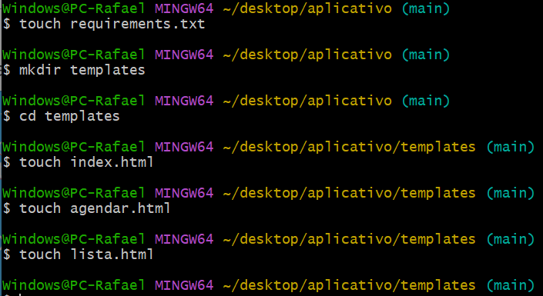
Completando o projeto
O comando “code + <nome do arquivo>” abre os arquivos no VS Code

Slide 7
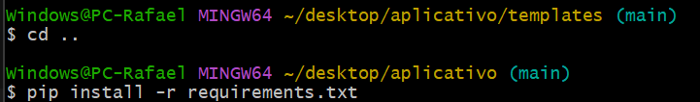
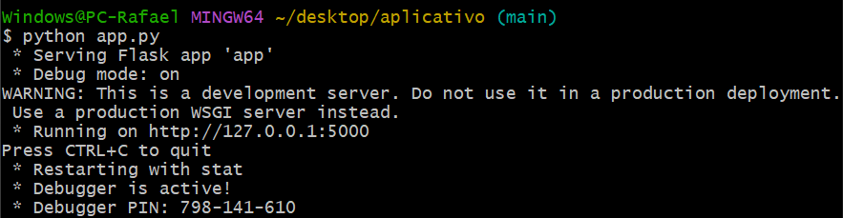
Rodando a aplicação
Volte na pasta em que está o app.py e instale as requisições.
Rode a aplicação.

Slide 8
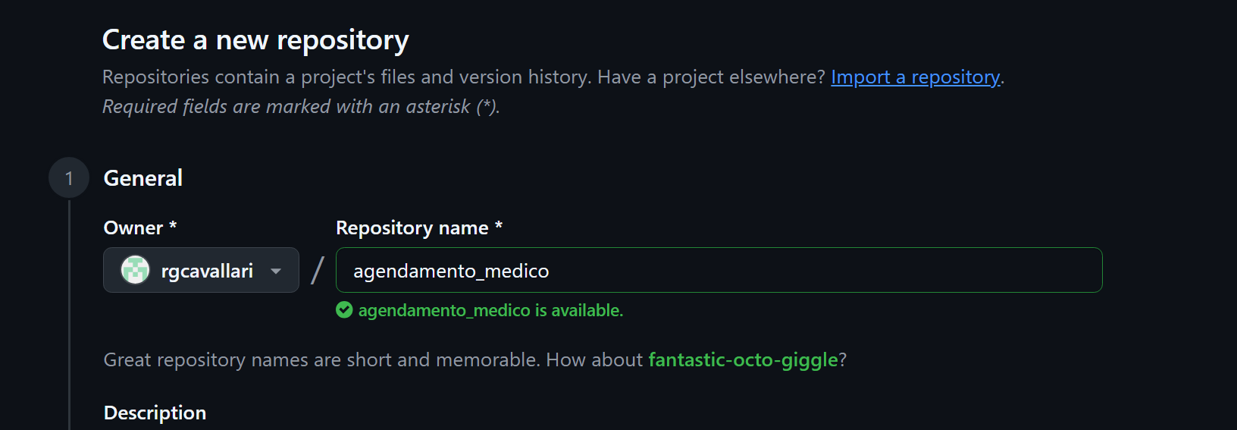
Subindo para o GitHub
Vá ao GitHub e crie um repositório. Não crie o readme.md ainda!

Slide 9
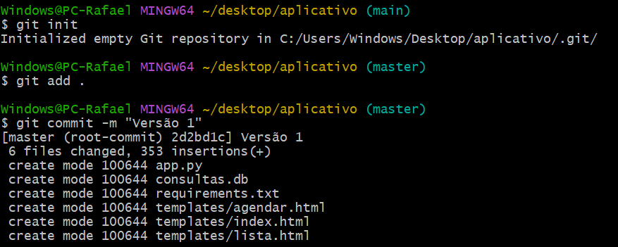
Subindo para o GitHub
Vamos ao passo a passo. Vá ao Git Bash, na mesma pasta em que está o aplicativo.
git init
git add .
git commit
git remote add
git branch
git push

Slide 10
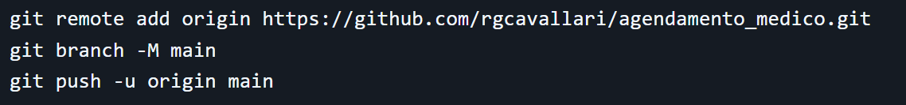
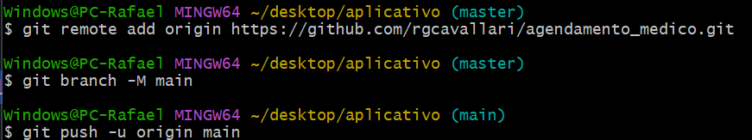
Subindo para o GitHub
No GitHub aparecem os próximos comandos. Siga os indicados no seu repositório.

Slide 11
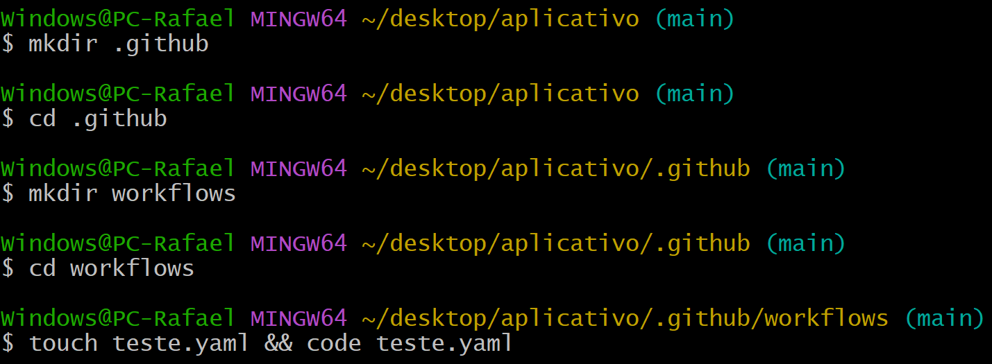
Testes
Crie a pasta .github/workflows/teste.yaml

Slide 12
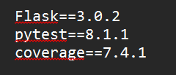
Testes CI
Crie o arquivo testes_app.py na mesma pasta que o arquivo app.py.
Atualize o requirements.txt

Slide 13
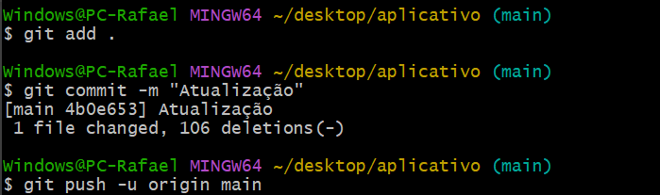
Atualize o GitHub
Após editar os novos materiais, essa sequência de comandos atualiza o GitHub.

Slide 14
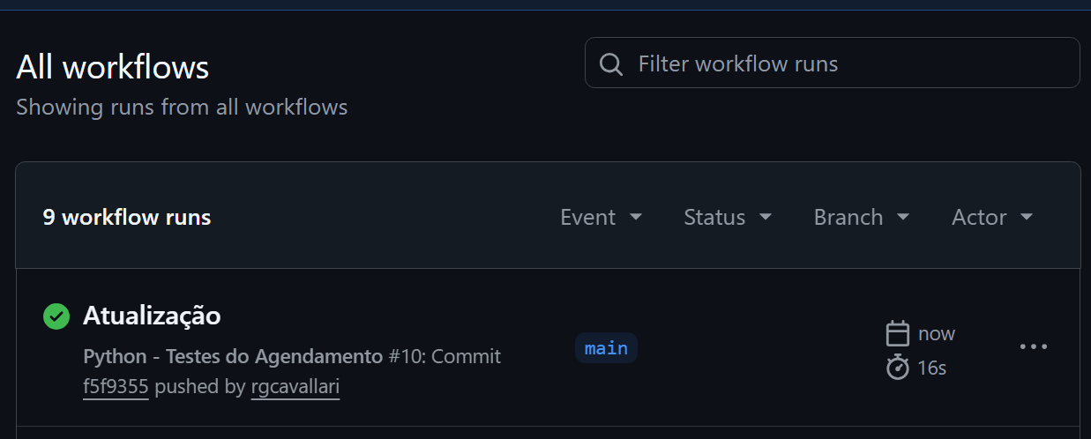
GitHub Actions
Com sorte, deve ter sido um sucesso!

Slide 15



Contatos
rafael.cavallari@anchieta.br (Identificar com RA, Nome, Turma)
https://www.linkedin.com/in/rafael-cavallari-1919364a/

